Slide 1
РГОУ НПО «ПУ №23» Минобразования Чувашии
Дополнительный конкурсный раздел:
Презентация к уроку
Тема: «Матрешка – деревянная игрушка»
Предмет: Народные художественные промыслы
Профессия: Художник, Изготовитель художественных изделий из дерева
Преподаватель изобразительного искусства Шашкова О.В.
Чебоксары 2010

Slide 2
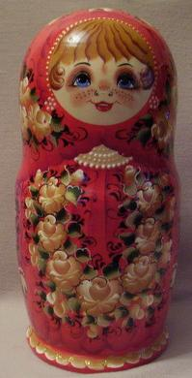
Хорошо ли вы знаете
МАТРЕШКУ

Slide 3
1. Ответьте на вопрос:
Какая страна считается родиной матрешки?

Slide 4
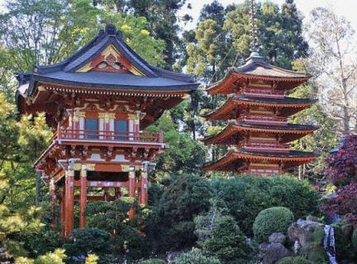
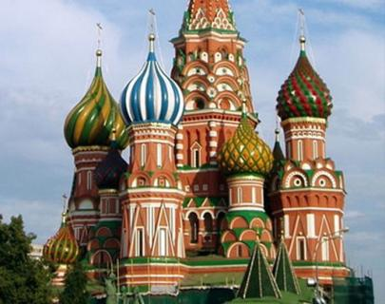
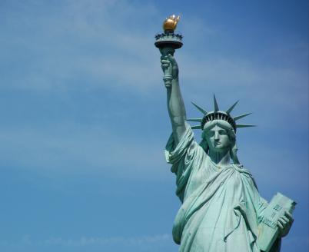
Япония
Россия
Америка

Slide 5
2. Ответьте на вопрос:
Кто является прообразом
первой русской матрешки?

Slide 6
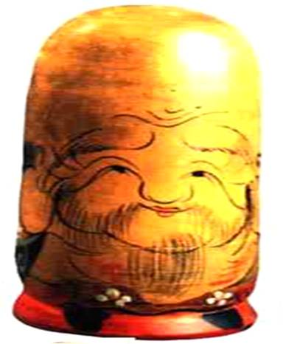
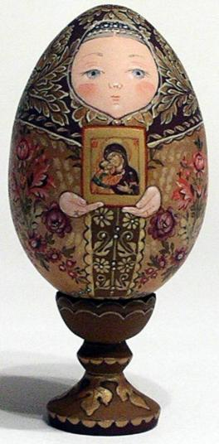
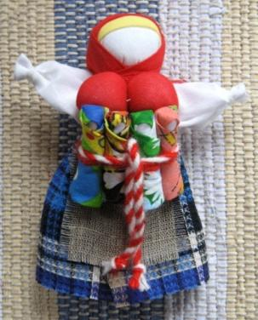
1 2 3

Slide 7
3. Ответьте на вопрос:
Что держала в руках самая первая матрешка,
расписанная Малютиным?

Slide 8
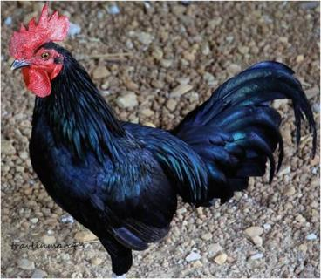
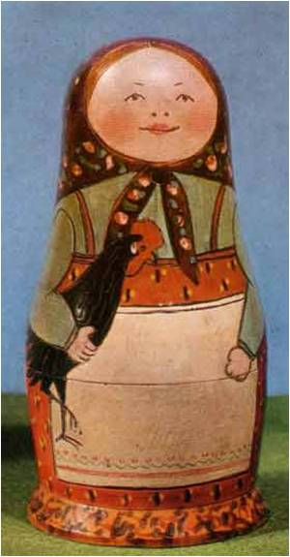
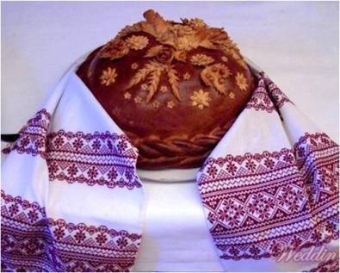
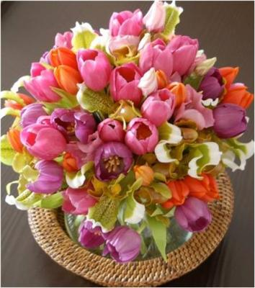
1
2
3

Slide 9
4. Внимательно смотрите на экран
выберите среди предложенных вариантов
дерево, применяемое
для изготовления матрешки

Slide 10
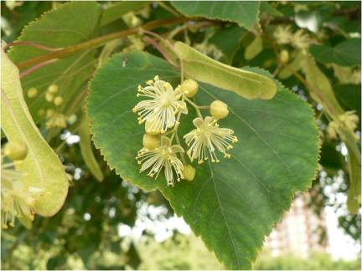
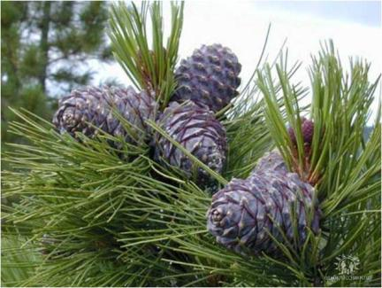
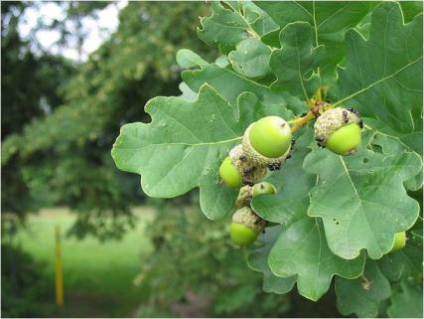
Липа
Сосна
Дуб

Slide 11
5. Внимательно смотрите на экран
выберите среди предложенных вариантов
семеновскую матрешку
Назовите оставшиеся варианты матрешек

Slide 12
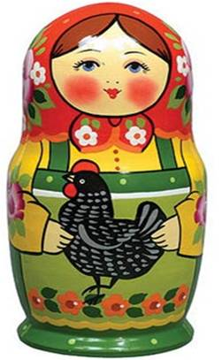
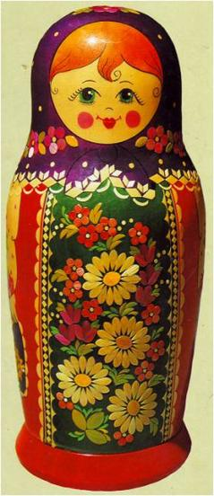
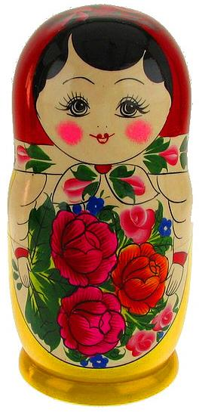
Загорская
(Сергиево-посадская)
матрешка
Кировская
(Вятская)
матрешка
1 2 3

Slide 13
6. Внимательно смотрите на экран
выберите среди предложенных вариантов
авторскую матрешку
Назовите оставшиеся варианты матрешек

Slide 14
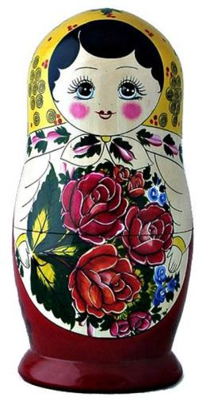
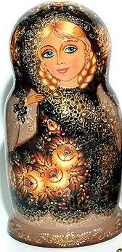
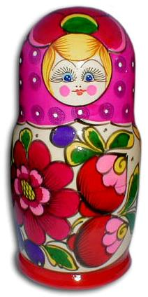
Семеновская
матрешка
Полхов-майданская
матрешка
1 2 3

Slide 15
7. Внимательно смотрите на экран
выберите среди предложенных вариантов
чувашскую матрешку

Slide 16
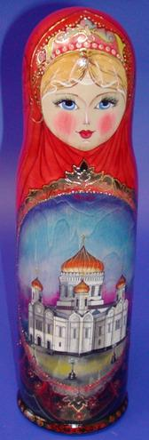
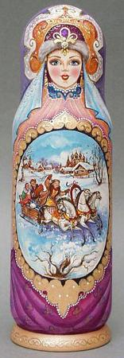
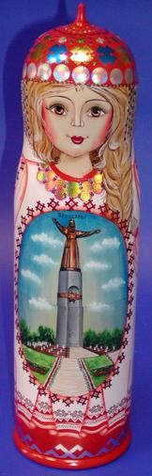
Матрешка
в русском костюме
с изображением
памятников
архитектуры
Матрешка
в русском костюме
с
федоскинской
росписью
1 2 3

Slide 17
8. Внимательно смотрите на экран
выберите среди предложенных вариантов
традиционную форму матрешки

Slide 18
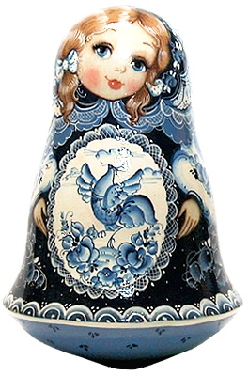
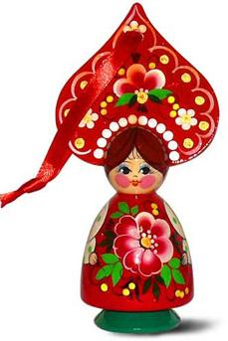
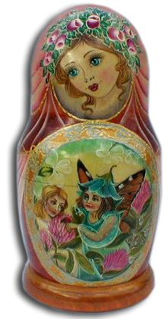
1 2 3

Slide 19
9. Ответьте на вопрос:
Какими способами лакируют матрешку?

Slide 20
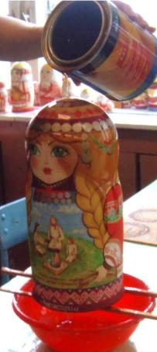
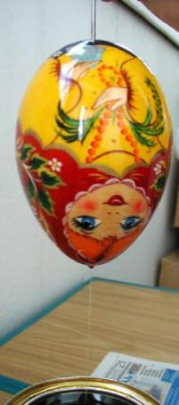
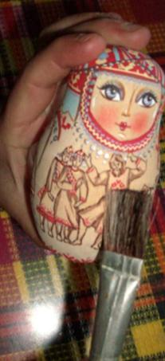
1. Полив 2. Окунание 3.Кистью

Slide 21
Презентацию подготовила
преподаватель изобразительного искусства
РГОУ НПО «ПУ №23»
Шашкова Ольга Викторовна
В качестве иллюстраций использованы:
www.thimble.ru/mat2.html Старинные матрешки (цитата)
www.remeslo.tppchr.ru мастер росписи по дереву Калинина И.В.
www.samovary.ru Семеновская матрешка
http://www.goldmoscow.com/tovar/tovr270rus.htm Матрешка Эльфы
http://www.matreshkinsvet.ru/foto.php
Л.Н.Соловьева. Матрешка, Интербук Бизнес, Москва,1997
Фотографии в процессе лакировки

